Slide 1






Unidad de Aprendizaje II
Ambientes educativos
DGESPE

Slide 2
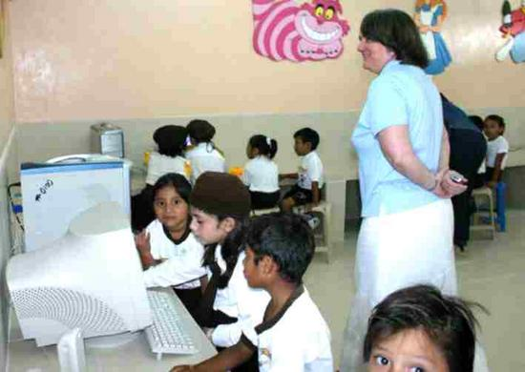
Ambientes Educativos
¿Cuáles considera que son los posibles ambientes educativos a los que se enfrentaran sus estudiantes cuando ejerzan?

Slide 3
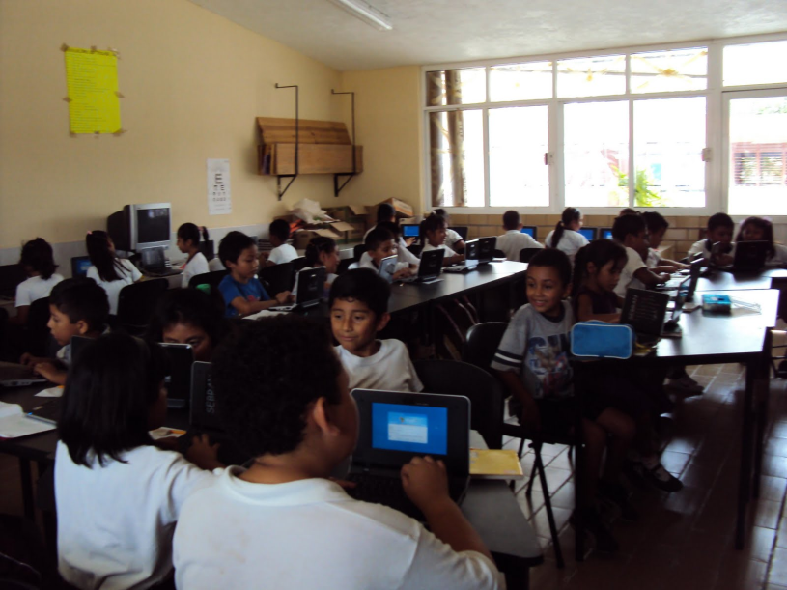
Modelos de Equipamiento
Cada vez son mas las computadoras y dispositivos electrónicos que están en las escuelas, hogares y trabajos.
¿Cómo podemos utilizar estos equipos dentro de los ambientes educativos que se nos presentan?

Slide 4
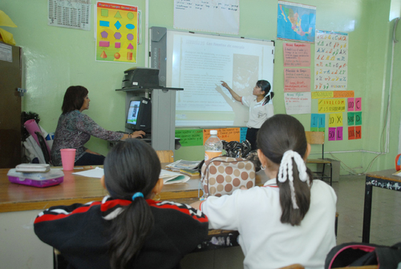
Modelo 1 a 30
Este modelo se caracteriza por que es el docente quien cuenta únicamente con el equipo de computo y los estudiantes prestan atención a los contenidos al frente o participan en caso de contar con pizarrón interactivo.

Slide 5
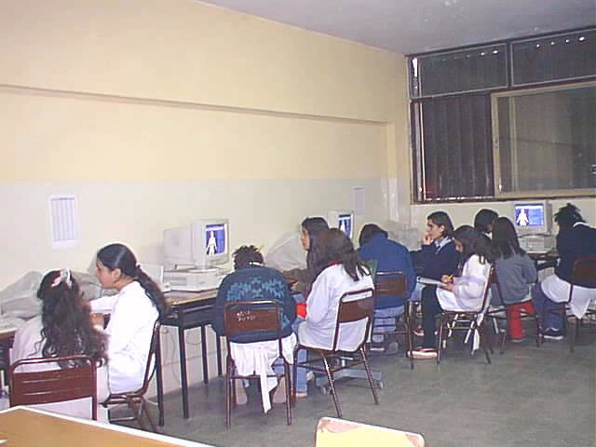
Modelo 3 a 1
Aquí los estudiantes se organizan por equipos para trabajar en un equipo de computo, esto modelo puede variar en relación al numero de alumnos y el numero de computadores con el que se cuenta.

Slide 6
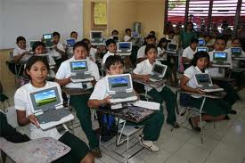
Modelo 1 a 1
Los estudiantes cuentan con una pc o laptop cada uno, al igual que el maestro, este modelo también contempla la conectividad a internet.

Slide 7
Algunas características
Modelo 1 a 30
Modelo 1 a 3
Enseñanza basada en el docente
Se desarrolla la participación grupal
Utiliza contenidos dinámicos y atractivos para los estudiantes
Aprendizaje basado en los estudiantes
Desarrolla competencias tecnológicas
Promueve el trabajo colaborativo

Slide 8
Computo 1 a 1
Este modelo de equipamiento junto con la conectividad a internet generan un entorno educativo en los que los estudiantes no solo aprenden de los docentes, si no que ellos se convierten en creadores de su propio conocimiento.

Slide 9
Modelo 1 a 1
Las clases en las que se utiliza el modelo 1 a 1 no solo se realiza la interacción entre el alumno y la computadora, si no entre el alumno y un conjunto amplio de recursos de aprendizaje.

Slide 10
Promueve
Aprendizaje centrado en el estudiante
El trabajo colaborativo
Pensamiento critico
Destrezas del siglo XXI

